Slide 1

Version Control
TRƯỜNG ĐẠI HỌC BÁCH KHOA HÀ NỘI
VIỆN CÔNG NGHỆ THÔNG TIN VÀ TRUYỀN THÔNG
Môn học: Nhập môn công nghệ phần mềm
Giảng viên: ThS. Lê Đức Trung
Sinh viên: Lâm Xuân Thư
Lớp: KSTN CNTT K60

Slide 2
Nội dung
Giới thiệu về quản lí phiên bản
Những lưu ý chúng với quản lí phiên bản
Quản lí phiên bản phân tán

Slide 3
Giới thiệu
Hệ thống quản lí phiên bản phục vụ cho các mục đích:
Cho phép nhiều người làm việc đồng thời trên một project.
Một người làm một project trên nhiều máy tính.
Tích hợp công việc đã hoàn thành bởi các thành viên.
Có thể truy cập đến các phiên bản trước đó của project.
Notes:
1. mỗi người chỉnh sửa trên bản copy các tệp của chỉnh họ, và chọn lựa khi nào sẽ chia sẻ các thay đổi đó với những người còn lại của team. Những thay đổi tạm thời của một người sẽ k làm ảnh hưởng đến công việc của những ng còn lại.
3. Trong hầu hết trường hợp, các chỉnh sửa được tổng hợp lại mà k làm mất đi bất cứ công việc nào. Một số ít trường hợp, khi 2 ng tạo ra conflicting edit, hệ thống sẽ yêu cầu sự giúp đỡ từ con người để quyết định sẽ làm gì.
4. đảm bảo khi máy tính bị trục trặc hoặc bị mất dữ liệu. Nếu bạn có lỗi, bạn có thể quay về lại phiên bản trước đó. Tạo lại và hiểu dc 1 bug trên phiên bản trước. Với mỗi phần của file, bạn biết đc khi nào, tại sao và ai đã chỉnh sửa nó.

Slide 4
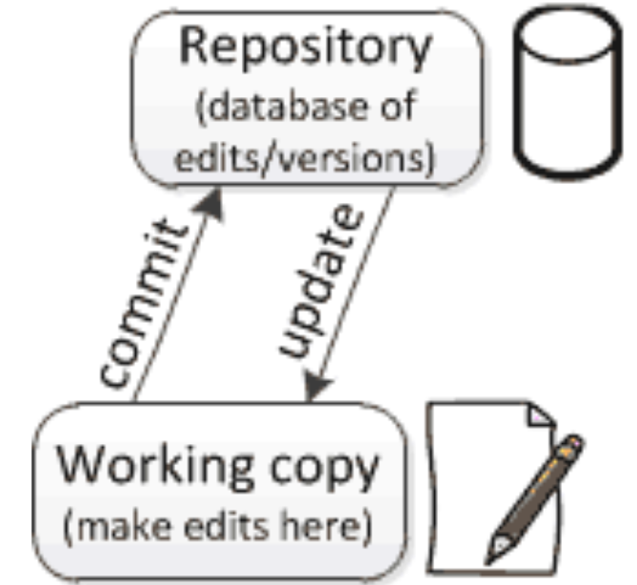
Repositories and working copies
Working copy (checkout): bản sao cá nhân của tất cả các file trong project.
Repository: cơ sở dữ liệu của tất cả các phiên bản của project.
Notes:
0. Version control uses a repository (a database of changes) and a working copy where you do your work.
bạn chỉnh sửa tuỳ ý lên bản sao này mà k làm ảnh hưởng đến các thành viên khác. Khi hài long, bạn commit các thay đổi của bạn vào repository.
Repository có thể chứa các chỉnh sửa mà chưa được áp dụng trên working copy của bạn. Bạn có thể update working copy.

Slide 5
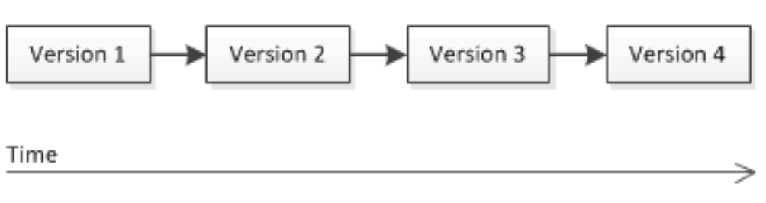
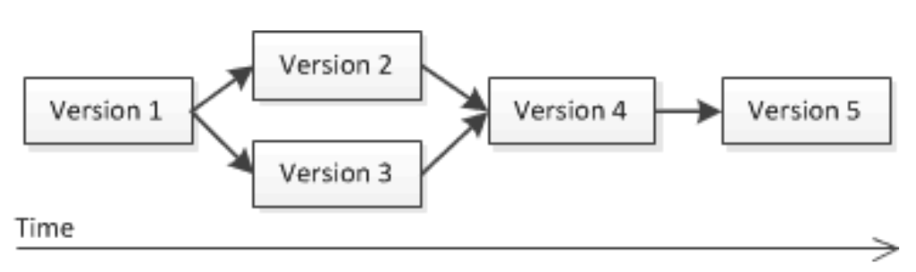
Repositories and working copies
H1. Mỗi thay đổi được tạo sau một thay đổi trước đó
H2. Các thay đổi được tạo ra đồng thời bởi những user khác nhau
Notes:
Linear history
Branching. Trong trường hợp này, version history dc tách ra và sau đó đc tổ hợp lại.

Slide 6
Quản lí phiên bản phân tán / tập trung
Có 2 loại VC là: VC tập trung và VC phân tán.
VC phân tán hiện đại hơn, chạy nhanh hơn, ít bị lỗi, có nhiều tính năng và phức tạp hơn.
Hệ thống VC phổ biến: Git, Mercurial (phân tán), Subversion (tập trung).
Điểm khác nhau chính: VC tập trung chỉ có 1 repository, VC phân tán có nhiều.

Slide 7
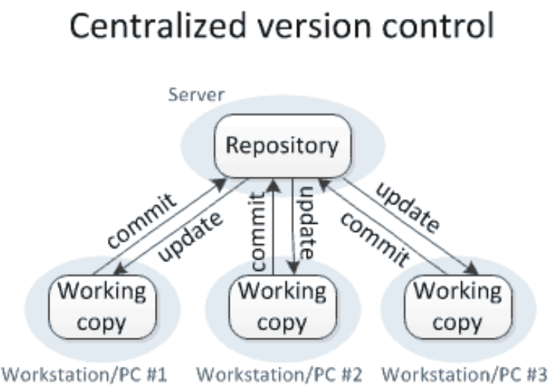
Quản lí phiên bản phân tán / tập trung
VC tập trung:
Ngay sau khi bạn commit các thay đổi của bạn, những thành viên khác có thể update và thấy được các thay đổi đó.
Để thấy được các thay đổi, cần 2 thứ:
Bạn commit.
Thành viên khác update.
Notes:
0. each user gets his or her own working copy, but there is just one central repository

Slide 8
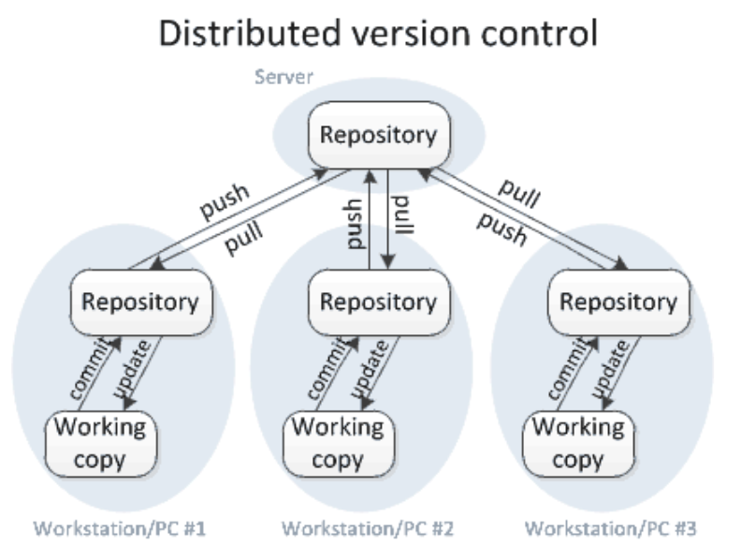
Quản lí phiên bản phân tán / tập trung
VC phân tán:
Mỗi user có riêng một working copy và một repository.
Để người khác thấy được các thay đổi của bạn, cần:
Bạn commit.
Bạn push.
Người khác pull.
Người khác update.
Notes:
2. Sau khi bạn commit, các thành viên khác không thể nhìn thấy thay đổi của bạn cho đến khi bạn đẩy nó lên central repository.
2. When you update, you do not get others' changes unless you have first pulled those changes into your repository
3. Notice that the commit and update commands only move changes between the working copy and the local repository, without affecting any other repository. By contrast, the push and pull commands move changes between the local repository and the central repository, without affecting your working copy.
4. để thuận tiện, nên thực hiện cả pull và update cùng lúc để có dc những thay đổi mới nhất. Câul lệnh ‘git pull’ làm điều này. (tuy nhiên git push thì chỉ push thôi).

Slide 9
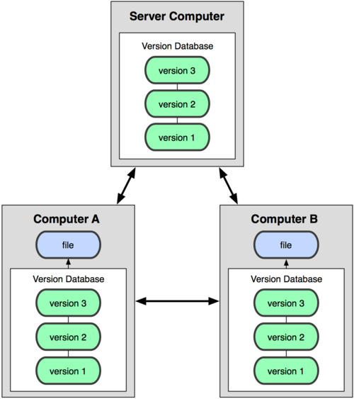
Git vs GitHub
Là một hệ thống quản lí phiên bản phân tán.
GitHub: là một dịch vụ máy chủ repository công cộng.
Notes:
2. mỗi người có thể tạo tài khoản trên đó để tạo ra các kho chứa của riêng mình để có thể làm việc.

Slide 10
Xung đột
Một xung đột xảy ra khi 2 user thực hiện thay đổi đồng thời trên cùng một dòng của một file trong project. VCS không thể tự động quyết định sử dụng cái nào, hay tổ hợp hay không sử dụng cái nào.
Yêu cầu sự can thiệp của con người để giải quyết.
Nên tránh xung đột hơn là giải quyết nó.
Notes:
1. “Simultaneous” changes do not necessarily happen at the exact same moment of time. Change 1 and Change 2 are considered simultaneous if:
User A makes Change 1 before User A does an update that brings Change 2 into User A's working copy, and
User B makes Change 2 before User B does an update that brings Change 1 into User B's working copy.
2. Trong vcs phân tán, có thao tác merge để hợp nhất các thay đổi từ các user khác nhau. Trong vcs tập trung, merge được thực hiện ngầm mỗi khi update.

Slide 11
Hợp nhất các thay đổi
Trong VCS tập trung, update có thể thực hiện bất cứ lúc nào, hợp nhất các thay đổi chưa hoàn thành của bạn với nhưng cái trong repository.
→ xung đột, làm mất một số thay đổi mà bạn vừa làm.
→ nguồn gốc phổ biến của các lỗi và sự lộn xộn.
VCS phân tán: nếu có các thay đổi chưa được commit, không thể thực hiện update.
Notes:
0. update cập nhật các thay đổi ở trong repository mà chưa có trong working copy vào working copy.
Update ngay cả khi bạn chưa hoàn thànhcác thay đổi.
Đầu tiên phải commit sau khi kết thúc edit. Sau đó merge, auto, nếu có conflict thì can thiệp. Sau đó commit để lưu lại các can thiệp là gì.

Slide 12
Version Control Best Practices
Sử dụng thông điệp (message) commit có ý nghĩa miêu tả
Có lợi cho:
Khi ai đó kiểm tra thay đổi, vì message thể hiện mục đích của thay đổi.
Khi ai đó tìm kiếm các thay đổi liên quan đến một khái niệm nào đó, vì họ có thể tìm kiếm thông qua các message.

Slide 13
Version Control Best Practices
Tạo mỗi commit là một đơn vị logic
Mỗi commit nên có một mục đích duy nhất và hoàn thành mục đích đó.
Thuận lợi cho: lưu các thay đổi liên quan một đặc tính nào đó, fix bug, undo thay đổi, …
Notes:
tránh: one commit contains code that serves multiple purposes, or if code for a particular purpose is spread across multiple different commits.
Việc tách mỗi thay đổi với một commit riêng đôi lúc làm công việc vất vả hơn. Tuy nhiên nó sẽ tốt về lâu về dài.

Slide 14
Version Control Best Practices
Hợp nhất các thay đổi thường xuyên:
Làm việc với phiên bản mới nhất có thể của các files.
Thực hiện lệnh git pull, hg fetch, hay svn update thường xuyên.
Chia sẻ các thay đổi của bạn thường xuyên:
Ngay sau khi bạn commit các thay đổi đã hoàn tất. (git push, hg push).
Notes:
1. Tránh xung đột
2. miễn là các thay đổi của bạn k làm ảnh hưởng xấu đến hệ thống, đừng giữ nó locally.
2. Trong vcs tập trung, svn commit thực hiện cả commit và chia sẻ.

Slide 15
Version Control Best Practices
Phối hợp làm việc với những người trong team:
Trước khi thực hiện thay đổi, nên bàn bạc với các thành viên khác.
Một người hoàn thành công việc trước khi những người còn lại bắt đầu.
Notes:
0. nếu 2 người đồng thời thay đổi trên cùng một dòng của 1 file sẽ tạo ra xung đột, nên để tránh xung đột thì cần phối hợp
2. Hoàn thành bao gồm commit và push.

Slide 16
Version Control Best Practices
Không thực hiện commit đối với generated files:
Các file binary được sinh từ các biên dịch: .o files, .class files, …
File pdf được sinh từ các trình soạn thảo văn bản.
Lí do:
Không cần thiết, vì người dùng có thể sinh lại các file đó.
Generated files dễ gây xung đột, do liên quan đến thời gian, cấu hình hệ thống.
Gen. files làm tăng nhanh cỡ của lịch sử của VC.
Để bỏ qua các file này: tạo một file top-level .gitignore, hgignore, hoặc cài đặt thuộc tính svn:ignore.
Notes:
Vc dùng với các file có thể thay đổi trực tiếp
Chỉ cần commit các file nguồn mà nó sinh ra file pdf
5. Thay đổi nhỏ ở file nguồn có thể gây ra thay đổi rất lớn trong file sinh.

Slide 17
Quản lí phiên bản phân tán
Quy trình làm việc điển hình khi sử dụng Git (hay Mercurial):
git pull (hg fetch)
Mỗi khi có nhu cầu:
Thực hiện các thay đổi địa phương.
Kiểm tra các thay đổi đó: git status, git diff (hg status, hg diff).
git commit (hg commit).
git pull (hg commit).
git push (hg push).
Khi chạy git pull hay hg fetch có thể xuất hiện conflict.
Để clone một kho chứa đã tồn tại: git clone URL (hg clone URL).

Slide 18
Hết
Thanks for listening!

